Slide 1

Отдельные вопросы по налогу на прибыль, применения упрощенной системы налогообложения. Особенности налогообложения доходов при осуществлении трансграничных операций.
Начальник отдела камерального контроля №2
УФНС России по Мурманской области
Булекова Анна Алексеевна

Slide 2
"Основные направления бюджетной, налоговой и таможенно-тарифной политики на 2022 год и на плановый период 2023 и 2024 годов» публикация на сайте https://minfin.gov.ru по состоянию на 01.10.2021.
Налогообложение прибыли организаций
1. Учет безвозмездно полученного имущества (прав) по полной стоимости, надлежащей к применению в налоговом учете.
2. Переход от закрытого перечня видов страхования к критериям соответствия расходов на такое страхование.
3. Определение порядка налогообложения операций с цифровыми финансовыми активами в связи с принятием ФЗ от 31.07.2020 N 259-ФЗ "О цифровых финансовых активах, цифровой валюте ".
4. Продление действия существующего порядка применения пониженной ставки налога на прибыль организаций в размере 15% в отношении процентов по облигациям российских организаций, обращающимся на организованным рынке ЦБ и номинированным в рублях, эмитированным после 31.12.2021.
УСН
1. Уточнение порядка исчисления УСН при смене места нахождения организации (места жительства индивидуального предпринимателя) в случае, когда одним из субъектов Российской Федерации установлена пониженная налоговая ставка.
2. АУСН.
Начальник отдела камерального контроля №2 (Булекова Анна Алексеевна)

Slide 3
Приоритетные задачи в области налогообложения прибыли
Деофшоризация экономики
Стимулирование инвестиций
Изменения Соглашений об избежании двойного налогообложения (Кипр, Мальта, Люксембург) с 1 января 2021 года категория получателя дивидендов / процентов / долговых обязательств | Ставка
Центральный банк | 5%
Правительство, его политическое подразделение или местный орган власти | 5%
Публичная компания при условии, что: не менее 15% акций находятся в свободном обращении, и прямо владеет не менее 15% капитала компании, выплачивающей дивиденды, в течение 365 дней | 5%
Страховое учреждение или пенсионный фонд | 5%
Иное лицо (дивиденды) | 15%
Иное лицо (проценты по облигациям, еврооблигациям) | 5%
Иное лицо по иным обязательствам | 15%
Закон от 26 мая 2021 N 139-ФЗ "О денонсации Соглашения между Правительством РФ и Правительством Королевства НИДЕРЛАНДОВ об избежании двойного налогообложения и предотвращении уклонения от налогообложения в отношении налогов на доходы и имущество" прекращает свое действие с 1 января 2022 года.
Начальник отдела камерального контроля №2 (Булекова Анна Алексеевна)

Slide 4
Глава 20.2. Международный автоматический обмен страновыми отчетами в соответствии с международными договорами РФ
(введена Федеральным законом от 27.11.2017 N 340-ФЗ)
ОФР передает в страну налогового резидентства держателя (бенефициарного владельца) следующую информацию:
имя держателя (бенефициарного владельца), ИНН, дату и место рождения;
реквизиты счета;
остаток денежных средств на конец года;
по счетам депо: размер дивидендов или процентов и иного дохода, полученного в отношении активов на счетах, а также сумму выручки от продажи активов;
по депозитным счетам: сумму полученных на счет процентов.
63 государства и 8 территорий
Приказ ФНС России от 03.11.2020 N ЕД-7-17/789@
"Об утверждении Перечня иностранных государств (территорий), с компетентными органами которых осуществляется автоматический обмен страновыми отчетами"
Начальник отдела камерального контроля №2 (Булекова Анна Алексеевна)

Slide 5
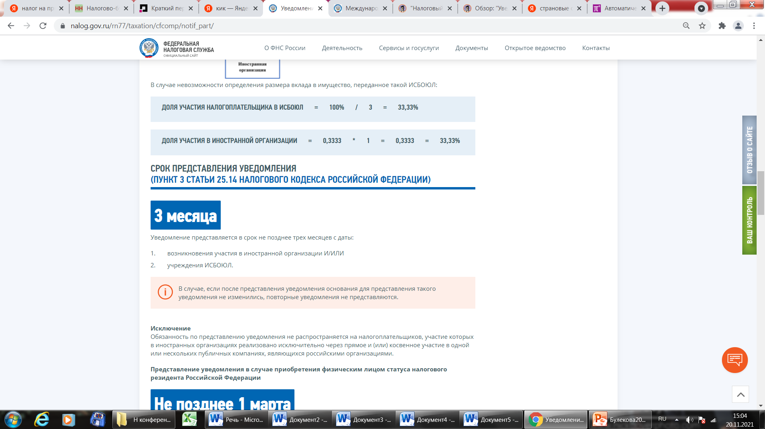
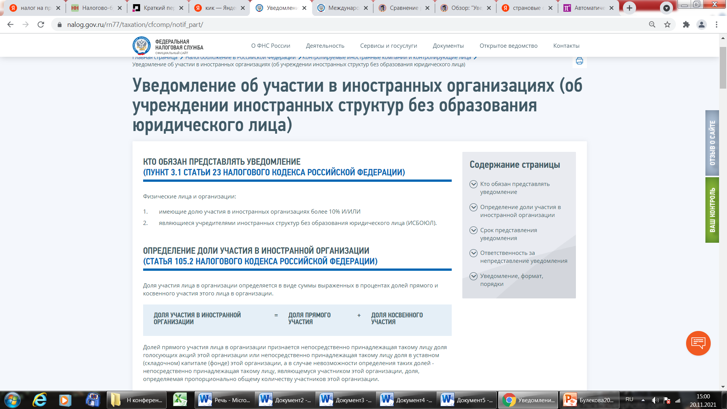
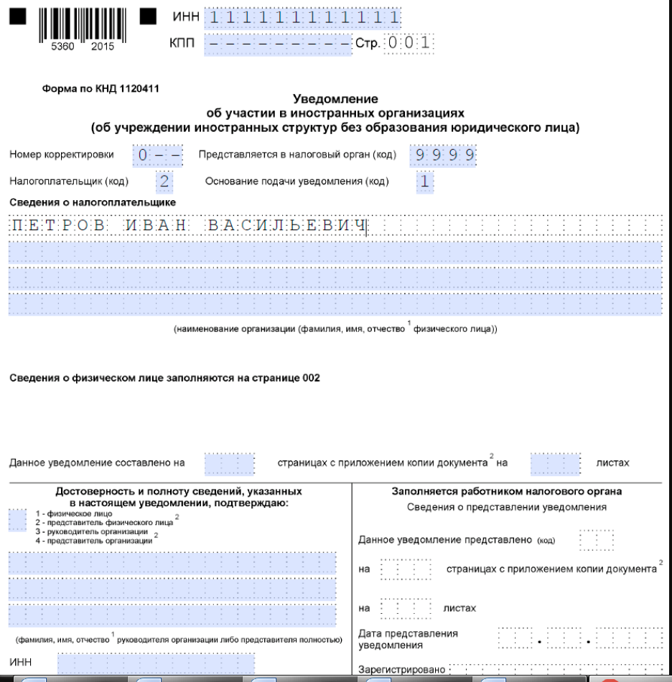
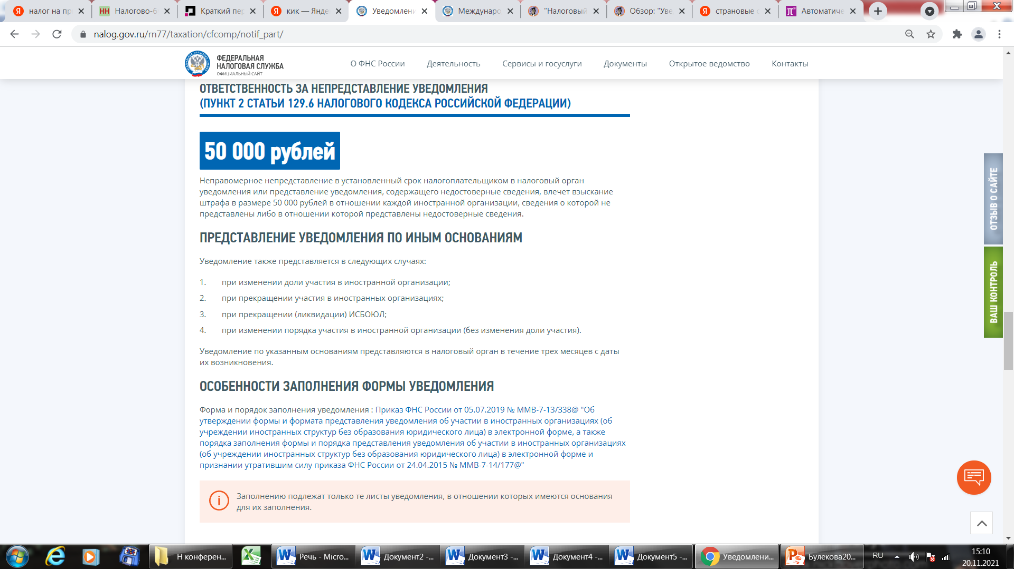
Глава 3.4. КОНТРОЛИРУЕМЫЕ ИНОСТРАННЫЕ КОМПАНИИ И КОНТРОЛИРУЮЩИЕ ЛИЦА
(введена Федеральным законом от 24.11.2014 N 376-ФЗ)
Приказ ФНС России от 05.07.2019 № ММВ-7-13/338@
Об утверждении формы и формата представления уведомления об участии в иностранных организациях (об учреждении иностранных структур без образования юридического лица)
Начальник отдела камерального контроля №2 (Булекова Анна Алексеевна)

Slide 6
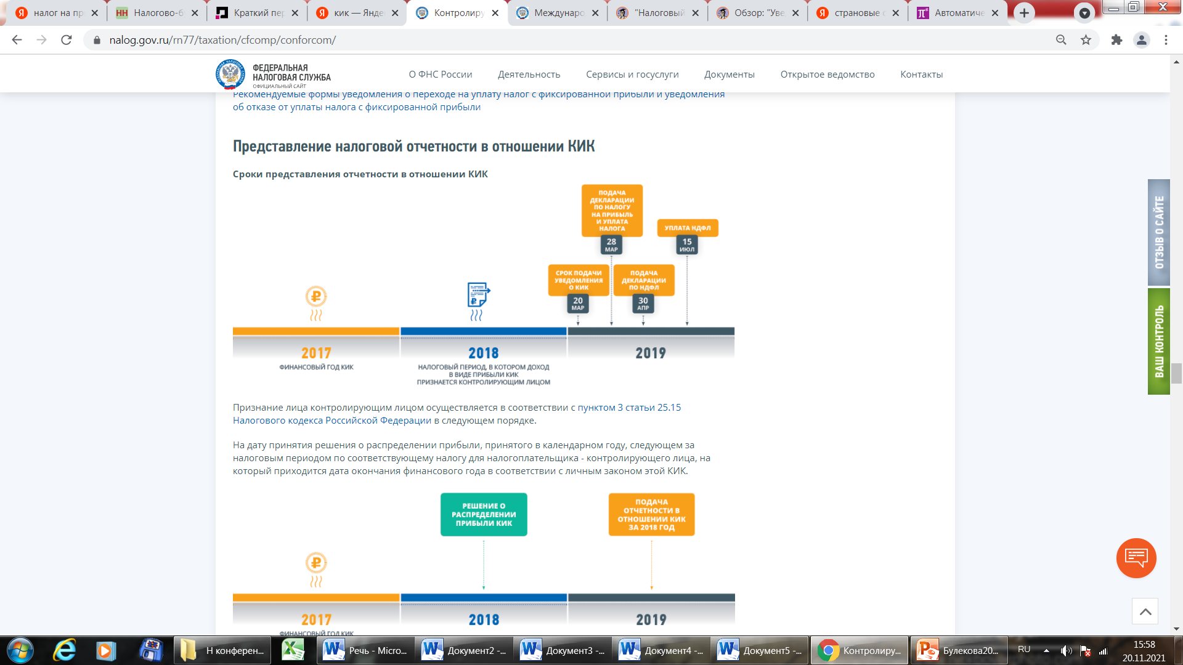
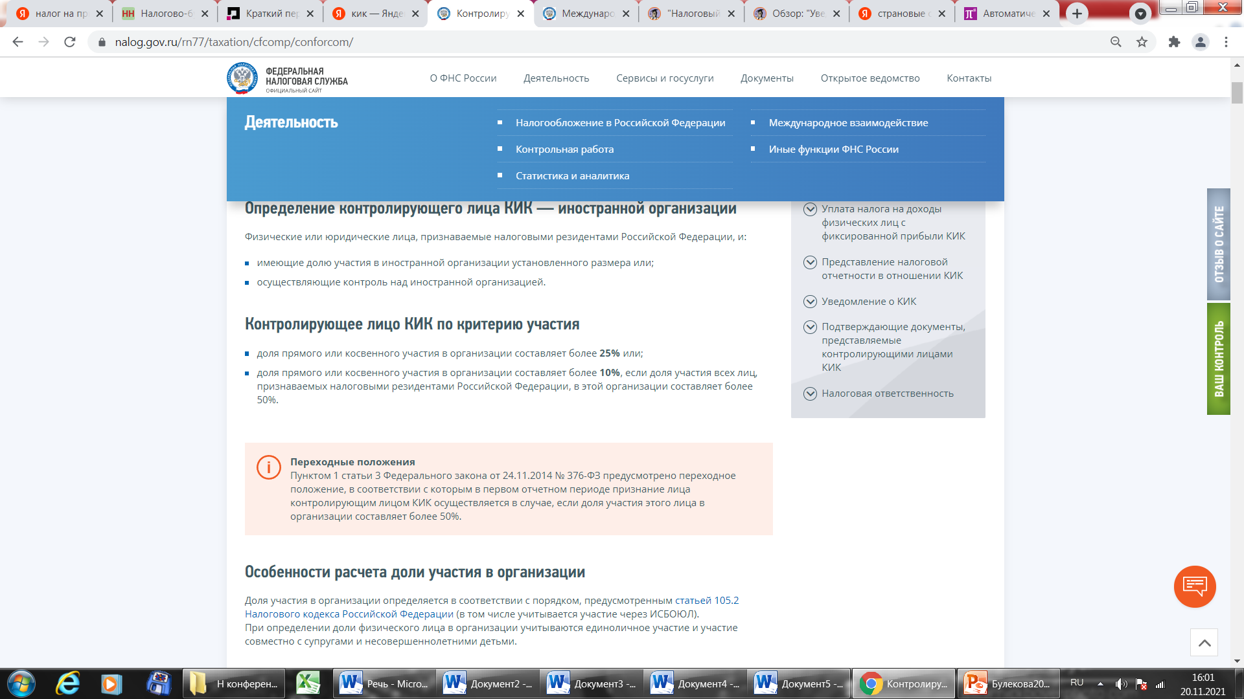
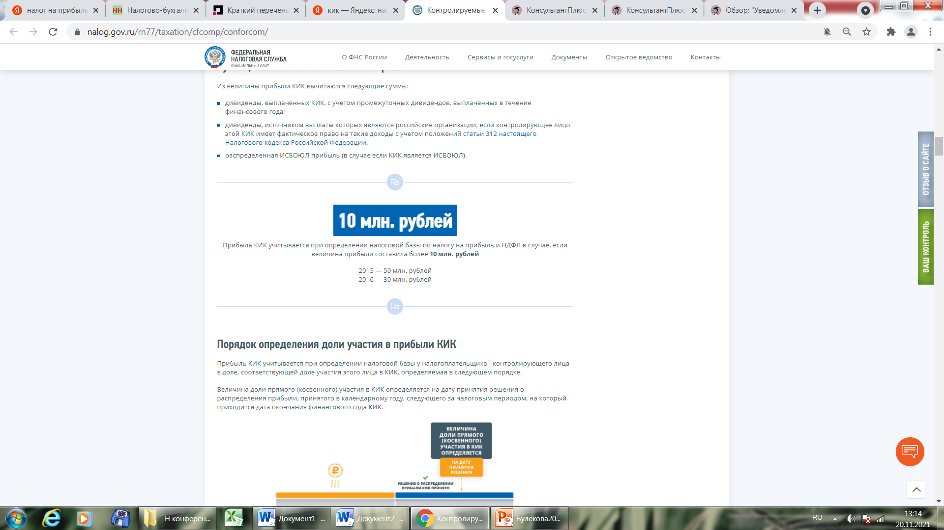
Налогообложение прибыли контролируемых иностранных компаний (Главы 3.4, 23, 25 НК РФ)
УЧЕТ ПРИБЫЛИ КИК ПРИ НАЛОГООБЛОЖЕНИИ
(СТАТЬЯ 25.15 НК РФ)
Прибыль КИК приравнивается к прибыли ЮЛ (доходу ФЛ), полученной налогоплательщиком, признаваемым контролирующим лицом этой КИК, и учитывается в соответствии с главами ч. 2 НК РФ.
НАЛОГОВАЯ ОТВЕТСВЕННОСТЬ
За неуплату налога с прибыли КИК
(Ст.129.5 НК РФ) 20% но не менее 100 000 рублей.
За непредставление уведомления о КИК (п.1 ст.129.6 НК РФ)
500 000 руб. по каждой КИК, сведения о которой не представлены либо в отношении которой представлены недостоверные сведения.
За непредставление финансовой отчетности и аудиторского заключения (п 1.1 ст.126 НК РФ)
500 000 руб.
За непредставление документов по требованию налогового органа документов под освобождение прибыли КИК от налогообложения или документов, подтверждающих размер прибыли (убытка) КИК (п. 1.1-1 ст. 126 НК РФ) 1 000 000 рублей
Начальник отдела камерального контроля №2 (Булекова Анна Алексеевна)

Slide 7
УПЛАТА НДФЛ С ФИКСИРОВАННОЙ ПРИБЫЛИ КИК (ст. 227.2 НК РФ) с налогового периода 2020 года введена Законом от 09.11.2020 N 368-ФЗ «О внесении изменений в части 1 и 2 НК РФ»
Уведомление о переходе на уплату НДФЛ с фиксированной прибыли КИК представляется в срок до 31 декабря года, являющегося налоговым периодом, начиная с которого налогоплательщик осуществляет уплату налога с фиксированной прибыли.
Фиксированная сумма прибыли КИК устанавливается в размере (пункт 2 статьи 227.2 НК РФ):
38 460 000 руб. для 2020 года
34 000 000 руб. для 2021 и последующих периодов
При переходе на режим уплаты налога с фиксированной прибыли КИК у контролирующего лица ИСКЛЮЧАЕТСЯ необходимость:
рассчитывать прибыль КИК по правилам статьи 309.1 НК РФ
представлять документы, подтверждающие размер прибыли (убытка) КИК,
представлять документы по требованию налогового органа
заполнять Лист В «Сведения о финансовой отчетности контролируемой иностранной компании» уведомления о КИК При этом у налогоплательщика СОХРАНЯЕТСЯ обязанность ежегодного представления уведомления о КИК.
ДЕЙСТВУЕТ:
3 года – при переходе с 2020 или 2021 года
5 лет – при переходе с 2022 года и последующих годов
Начальник отдела камерального контроля №2 (Булекова Анна Алексеевна)

Slide 8
Не позднее 28.03.2022 года декларацию по налогу на прибыль на новом бланке Приказ ФНС России от 05.10.2021 №ЕД-7-3/869@
заменили штрихкоды.
В приложении N 7 к Листу 02 "Расчет инвестиционного налогового вычета" Раздел Г "Расчет уменьшения суммы авансов в ФБ, при применении инвестиционного налогового вычета" изложить в новой редакции;
В Листе 03 "Расчет налога на прибыль организаций с доходов, удерживаемого налоговым агентом " Раздел А "Расчет налога с доходов в виде дивидендов (доходов от долевого участия в других организациях, созданных на территории РФ)" изложить в новой редакции;
Приложение N 2 Сведения о доходах (расходах), при исполнении соглашений о защите и поощрении капиталовложений изложить в новой редакции
Ст.286.1 НК РФ можно вычесть расходы по приобретению объектов ОС 3-7 амортизационных групп и отдельных ОС 8-10 групп. Вычет заменяет начисление амортизации по таким ОС. Возможно уменьшить на сумму пожертвований отдельным НКО и некоторые другие виды расходов.
!!! На территории Мурманской области не принят
п.4.3 ст.5 НК РФ стабилизационная оговорка, раздельный учет
Законопроект N 1184603-7 "О внесении изменений в ч.1 и2 НК РФ" (особенностей налогообложения при реализации СЗПК)
Начальник отдела камерального контроля №2 (Булекова Анна Алексеевна)

Slide 9
Федеральный закон от 02.07.2021 N 305-ФЗ
"О внесении изменений в части первую и вторую НК РФ» с 01.01.2022
Первоначальная стоимость основных средств изменяется в случаях достройки, дооборудования, реконструкции, модернизации, технического перевооружения, частичной ликвидации соответствующих объектов и по иным аналогичным основаниям независимо от размера остаточной стоимости основных средств (п.2 ст.257 НК РФ).
Если в результате реконструкции, модернизации или технического перевооружения объекта основных средств срок его полезного использования не увеличился, налогоплательщик применяет норму амортизации, определенную исходя из срока полезного использования, первоначально установленного для этого объекта основных средств (абз. 3 п. 1 ст. 258 НК РФ)
Не учитываются расходы в виде платежей в целях возмещения ущерба, пеней, штрафов, санкций, перечисляемых в бюджет (в государственные внебюджетные фонды), % по ст.176.1 НК РФ, а также штрафов и других санкций, взимаемых государственными организациями, которым законодательством РФ предоставлено право наложения указанных санкций(п.2 ст.270 НК РФ);
Начальник отдела камерального контроля №2 (Булекова Анна Алексеевна)

Slide 10
Федеральный закон от 29.11.2021 N 305-ФЗ
"О внесении изменений в части первую и вторую НК РФ» с 01.01.2022
50-процентное ограничение на учет убытков прошлых лет продлили до конца 2024 года. По прежней редакции временный порядок можно было применять по 31 декабря 2021 года (п.2.1 ст.283 НК РФ);
Новый п. 3.1. ст.284.3 НК РФ для РИП. Если разница между ∑ налога по ставке 20%, и ∑ налога по пониженным ставкам субъекта РФ, определенная нарастающим итогом начиная с налогового периода (ТВ_{_ПРИБЫЛЬ_Р}), превысит объем капитальных вложений по инвестиционной декларации, то данный период – последний для применения пониженных. Сумма превышения подлежит уплате в бюджет по итогам налогового периода в общеустановленном порядке.
Начальник отдела камерального контроля №2 (Булекова Анна Алексеевна)

Slide 11
Федеральный закон от 29.11.2021 N 305-ФЗ
"О внесении изменений в части первую и вторую НК РФ» с 01.01.2022
Новый п.60 ст.251 НК РФ (актуально для УСН). При определении НБ не учитываются доходы в виде субсидий (за исключением на компенсацию % по кредитам), полученных из ФБ и (или) РБ в связи с неблагоприятной ситуацией, связанной с распространением КОВИД, налогоплательщиками, включенными по состоянию на дату получения субсидии в РСМП и (или) относящимися к социально ориентированным НКО ;
Имущество, передаваемое в аренду или лизинг, в качестве основных средств учитывает арендодатель.(изменения в п.10 ст.258, пп.1 п.2 ст.259.3, пп.10 п.1ст.264 НК РФ). В случае, если в состав лизинговых платежей включена выкупная стоимость, лизинговые платежи учитываются в составе расходов за минусом этой выкупной стоимости.
*Лизинговое имущество по уже заключенным договорам в целях налогообложения учитывается по прежним правилам (действовавшим до вступления данного закона) до окончания срока договора лизинга
Начальник отдела камерального контроля №2 (Булекова Анна Алексеевна)

Slide 12
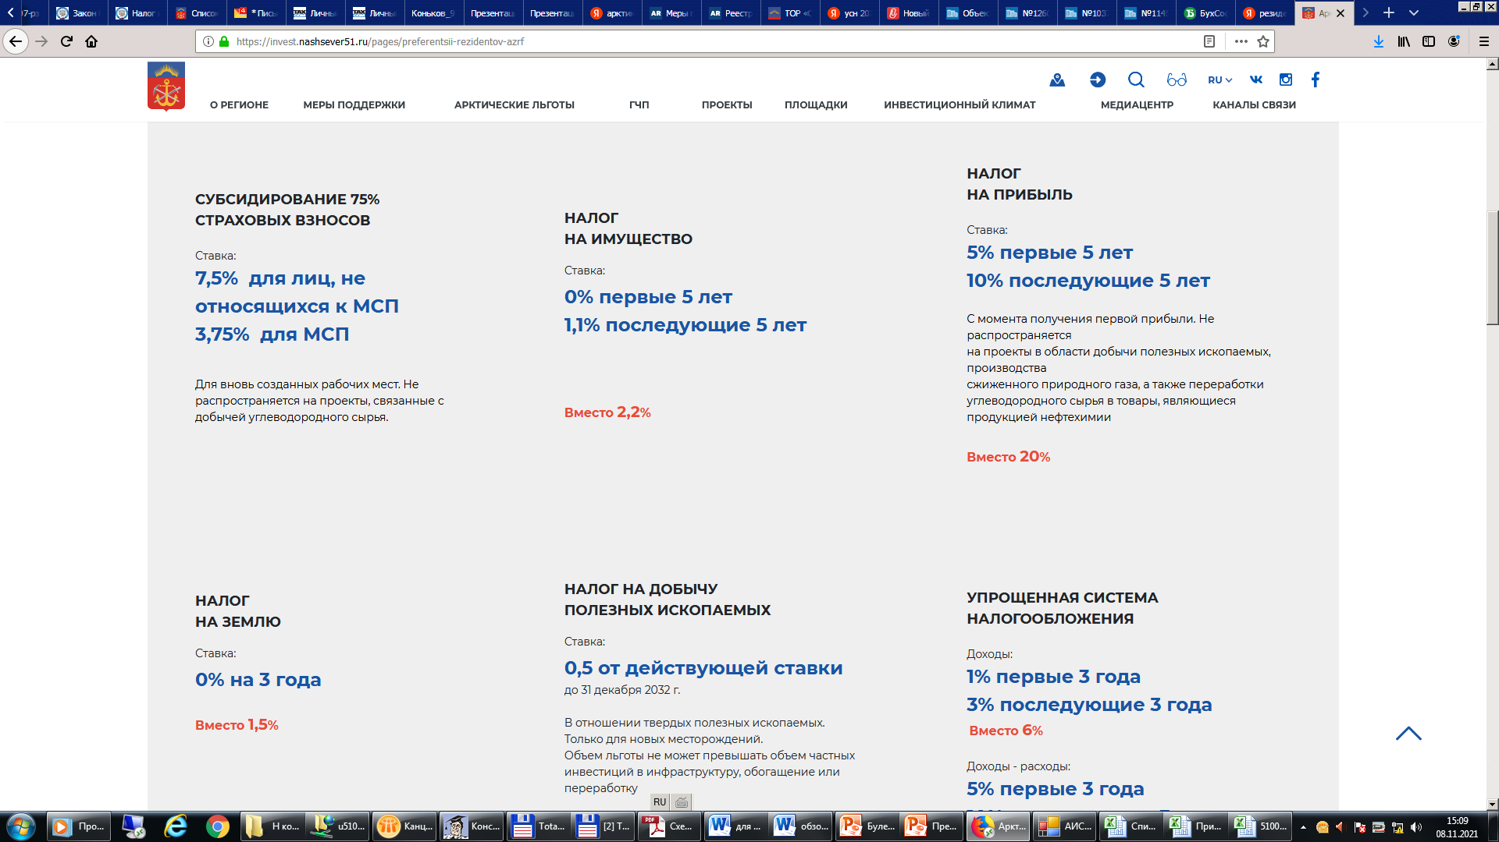
Налоговые преференции для резидентов Арктической зоны Российской Федерации (АЗРФ)
93 | 123,7 | 3962
резидентов | общий объем инвестиций | новых рабочих мест
Начальник отдела камерального контроля №2 (Булекова Анна Алексеевна)

Slide 13
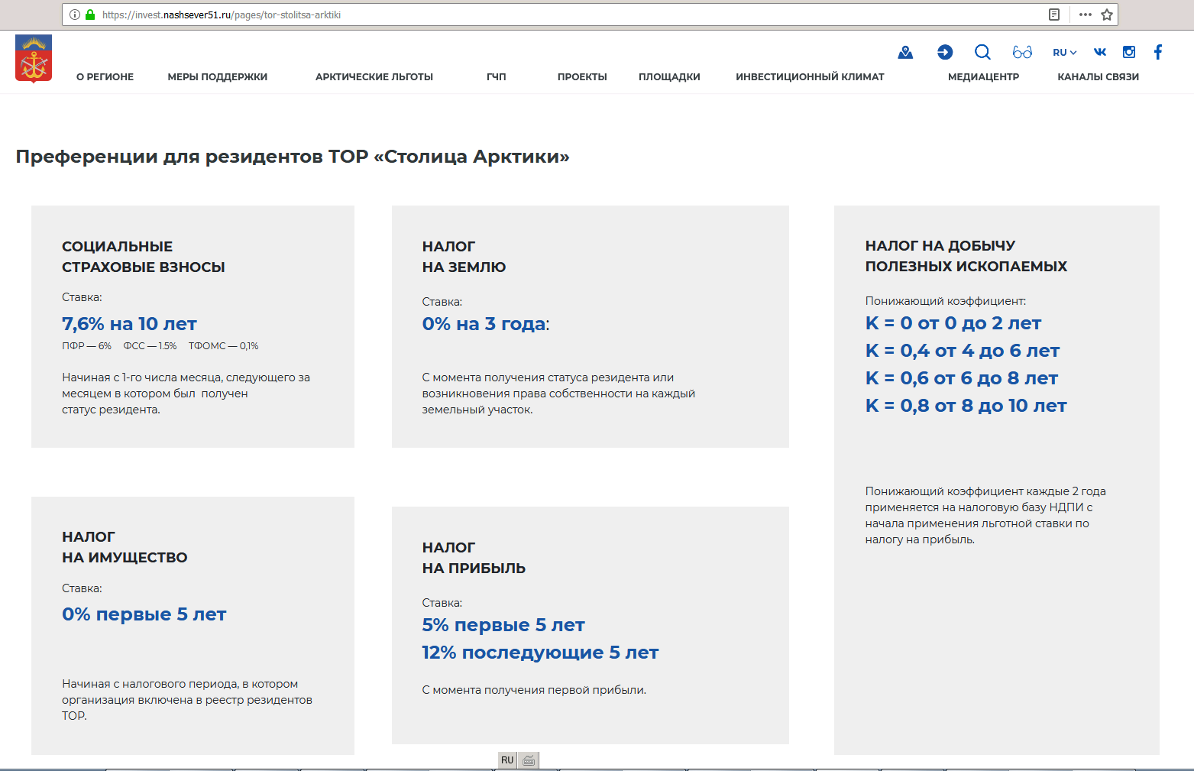
Резиденты ТОР Столица Арктики
9 | 103,8 | 4808
резидентов | общий объем инвестиций | новых рабочих мест
Начальник отдела камерального контроля №2 (Булекова Анна Алексеевна)

Slide 14
Пониженная ставка для налога на прибыль для резидентов ТОР (АЗРФ) (ст.284.4. НК РФ в ред. от 13.07.2020 N 195-ФЗ)
Налогоплательщик - резидент ТОР (АЗРФ) в целях Главы 25 НК РФ должен НЕПРЕРЫВНО в течение 10 лет отвечать ОДНОВРЕМЕННО следующим требованиям:
1) госрегистрация ЮЛ в АЗРФ;
2) нет обособленных подразделений, за пределами ТОСЭР и АЗРФ;
3) не применяет спецрежимы;
4) не является КГН (не распространяется на АЗРФ);
5) не является НКО, банком, страховой организацией (страховщиком), НПФ, профессиональным участником рынка ЦБ, клиринговой организацией;
6) не является резидентом особой экономической зоны любого типа;
7) не является участником РИП;
8) для АЗРФ не осуществляет добычу полезных ископаемых.
Для АЗРФ
РБ -5 % первые 5 лет
РБ 10% - следующие 5лет:
Ставка в ФБ - 0% 10 лет;
Для ТОР
РБ -5 % первые 5 лет
РБ 10% - следующие 5лет:
Ставка в ФБ - 0% первые 5 лет;
Начальник отдела камерального контроля №2 (Булекова Анна Алексеевна)

Slide 15
Пониженные ставки применяются:
Ко ВСЕЙ налоговой базе (п.2 ст.284.4 НК РФ) | К прибыли от деятельности по соглашению (п.3 ст.284.4 НК РФ)
доходы от деятельности по соглашению не < 90% всех доходов, без учета + курсовой разницы (п.11 ч.2 ст.250 НК РФ) ЛИБО в совокупности за 3 предшествующих года доходы от деятельности по соглашению не < 90% всех доходов, без учета + курсовой разницы (п.11 ч.2 ст.250 НК РФ) 2) ведется раздельный учет доходов от соглашения и доходов от иной деятельности, в течение всего периода действия соглашения об осуществлении деятельности. | 1) ведется раздельный учет доходов (расходов) от соглашения, и от иной деятельности, в течение всего периода действия такого соглашения; 2) до получения первой прибыли от деятельности по соглашению, в учетной политике установлен порядок применения ставок, предусмотренных п.1.8 ст.284 НК РФ, в отношении прибыли от соглашения, в течение всего периода действия такого соглашения.
Начальник отдела камерального контроля №2 (Булекова Анна Алексеевна)

Slide 16
Как заполнить декларацию по налогу на прибыль - приказ ФНС России от 23.09.2019 N ММВ-7-3/475@ (ред. от 11.09.2020) резиденту АЗРФ(ТОР)
По реквизиту "Признак налогоплательщика (код)" указывается код "18", если Лист 02 и приложения к нему составляются резидентом АЗРФ , «06» если ТОР
До получения первой прибыли от соглашения в Листе 02 по строке 120 «НБ для исчисления» указывают ноль ("0") независимо от показателя по строке 100 «Налоговая база».
Строки 357, 358 и 359 заполняют при определении первой прибыли от соглашения, нарастающим итогом за период с даты включения в реестр до окончания налогового периода, в котором разница между Д и Р становится «+», то есть признается первой прибылью.
Для исчисления этой разницы учитываются Д и Р без учета курсовых разниц, предусмотренных п. 11 ст. 250 и пп. 5 п. 1 ст. 265 НК РФ.
Строки 357, 358 и 359 заполняются только в Декларации за налоговый период.
Начальник отдела камерального контроля №2 (Булекова Анна Алексеевна)

Slide 17
Прекращение статуса резидента АЗРФ (п.7 ст.284.4 НК РФ) влечет утрату права применения пониженных ставок
В случае ПРЕКРАЩЕНИЯ статуса резидента АЗРФ
Утрачивает право на применение пониженных ставок
с НАЧАЛА налогового периода, в котором исключен из реестра
В случае НАРУШЕНИЯ резидентом условий п.1 ст.284.4 НК РФ
с налогового периода, ПРЕДШЕСТВУЮЩЕГО налоговому периоду, в котором им допущено указанное нарушение.
При этом сумма налога, не уплаченная в связи с применением пониженных ставок подлежит исчислению и уплате в бюджет.
Исчисление суммы неуплаченного налога производится начиная с налогового периода, предшествующего налоговому периоду, в котором допущено нарушение условий, установленных п.1 ст.284.4 НК РФ.
Начальник отдела камерального контроля №2 (Булекова Анна Алексеевна)

Slide 18
В случае, если резидент не получил прибыль от деятельности по соглашению начиная с периода включения в реестр(п.6 ст.284.4 НК РФ)….
в течение следующих подряд налоговых периодов… | …и объем капвложений по соглашению… | …срок применения пониженных ставок – 10 лет (п.4 ст.284.4 НК РФ) начинает исчисляться со следующего подряд налогового периода…
3 (трех) | До 500 млн.руб. | 4 (четвертого)
5 (пяти) | Не менее 500 млн.руб. | 6 (шестого)
6 (шести) | Не менее 1 млрд.руб. | 7 (седьмого)
9 (девяти) | Не менее 100 млрд.руб. | 10 (десятого)
Начальник отдела камерального контроля №2 (Булекова Анна Алексеевна)

Slide 19
Налоговые ставки по УСН для резидентов АЗРФ с 01.01.2021
(Закон Мурманской области от 03.03.2009 N1075-01-ЗМО)
Доходы- расходы | Доходы
5 % - в течение 3 налоговых периодов начиная с периода, в котором получен первый доход от соглашения; 10 % - в течение следующих 3 налоговых периодов. | 1 % - в течение 3 налоговых периодов начиная с периода, в котором получен первый доход от соглашения; 3 % - в течение следующих 3 налоговых периодов.
В случае прекращения статуса резидента АЗРФ утрачивается право на пониженные ставки с 1 числа налогового периода, в котором он был исключен из реестра.
Начальник отдела камерального контроля №2 (Булекова Анна Алексеевна)

Slide 20
ВОПРОС: В соответствии с п.2 Постановления Правительства РФ от 02.09.2020 № 1338 «Об утверждении Правил предоставления из ФБ субсидий на возмещение затрат по уплате СВ резидентам АЗРФ» предоставление субсидий осуществляется АО «КРДВ» для последующего возмещения затрат по уплате СВ резидентам АЗРФ, в отношении работников, принятых на работу со включения их в реестр, в форме авансового платежа в размере 75 % сумм страховых взносов, подлежащих уплате в соответствии с исчислениями указанных лиц. Как учесть полученные субсидии для налога на прибыль?
ОТВЕТ: Конечным получателем субсидий являются резиденты АЗРФ, при формировании налоговой базы по налогу на прибыль для целей налогообложения резидентами АЗРФ применяется п.4.1 ст.271 НК РФ.
Сумма средств, уплачиваемых АО «КРДВ» за резидента АЗРФ в размере 75% от суммы СВ (на основании договора на возмещение затрат по уплате страховых взносов, возникающих у лица, являющегося резидентом АЗРФ, за счет субсидий из федерального бюджета, и на основании сведений о размерах исчисленных страховых взносов, представляемых резидентами АЗРФ в АО «Корпорация развития Дальнего Востока»), является доходом резидента АЗРФ и учитывается в составе внереализационных доходов по деятельности резидента АЗРФ.
Начальник отдела камерального контроля №2 (Булекова Анна Алексеевна)

Slide 21
ВОПРОС: Как учитывать в целях налогообложения сумму средств, уплачиваемых АО «Корпорация развития Дальнего Востока» в размере 75 % от суммы страховых взносов за резидента АЗРФ, в том числе применяющего УСН с объектом «Доходы» ?
ОТВЕТ: Указанная сумма средств, уплачиваемых акционерным обществом «Корпорация развития Дальнего Востока» за резидента АЗРФ является его доходом и учитывается при налогообложении в составе внереализационных доходов по деятельности резидента АЗРФ ( ст.ст. 251, 271 НК РФ).
ВОПРОС: Правомерно ли уменьшение (не более чем на 50%) суммы налога, уплачиваемого в связи с применением УСН с объектом «Доходы» на сумму уплаченных в отчетном периоде страховых взносов, включая страховые взносы в размере 75%, уплаченные за налогоплательщика АО «Корпорация развития Дальнего Востока» ?
ОТВЕТ: Да, правомерно, поскольку НК РФ не предусмотрено ограничение порядка уменьшения суммы единого налога не более чем на 50% на сумму уплаченных в отчетном периоде страховых взносов за исключением сумм, уплаченных АО «Корпорация развития Дальнего Востока».
Начальник отдела камерального контроля №2 (Булекова Анна Алексеевна)

Slide 22
ВОПРОС: Вправе ли применять пониженные ставки по налогу на прибыль организации-резиденты АЗРФ (ТОР «Столица Арктики»), имеющие обособленные подразделения за пределами АЗРФ (ТОР)?
ОТВЕТ: В случае, если на момент получения первой прибыли от деятельности, осуществляемой при исполнении Соглашения об осуществлении деятельности на территории АЗРФ (ТОР «Столица Арктики»), соблюдены требования, установленные статьей 284.4 НК РФ (в данном случае пп. 2 п. 1 ст. 284.4 НК РФ в отношении обособленных подразделений), то он вправе применять пониженные ставки по налогу на прибыль организаций (письма Минфина РФ от 04.02.2021 № 03-03-06/1/7143, от 12.03.2021 № 03-03-06/1/17336, от 19.10.2021 № 03-03-06/1/84274).
Первая прибыль - разница между указанными доходами и расходами определяется на последний день каждого налогового периода, пока данная разница не станет положительной.
ВОПРОС: О переносе на будущее убытков от иной деятельности?
ОТВЕТ: Убытки, полученные налогоплательщиком от иной деятельности, в том числе в предыдущих налоговых (отчетных) периодах (до получения статуса налогоплательщика - резидента ТОСЭР), должны уменьшать налоговую базу, сформированную от иной деятельности, осуществляемой вне рамок соглашения об осуществлении деятельности на ТОСЭР
(письма Минфина РФ от 19.10.2021 N 03-03-06/1/84274).
Начальник отдела камерального контроля №2 (Булекова Анна Алексеевна)

Slide 23
Изменения по УСН с 1 января 2022 года
Новый бланк декларации по УСН 2022 | 10 стр.(было8) за счет полей для отражения повышенных лимитов. Добавлен новый код – обычная/пониженная/ повышенная ставка. Если применяется пониженная ставка региона, нужно указать основание. | Приказ ФНС от 25.12.2020 № ЕД-7-3/958 Начиная с отчетности за 2021 год Письмо ФНС России от 24.11.2021 №СД-4-3/16342@ «О заполнении НД по УСН»
Новые лимиты для перехода на УСН в 2022 г. | Для начала применения УСН с 2022 г. Используем К_дефлятор за 9 мес. 2021 года < 116,1 млн.руб. | Приказ Минэкономразвития от 30.10.2020 № 720, п. 2 ст. 346.12 и п. 4. ст. 346.13 НК.
Расширение перечня расходов на УСН | на обеспечение мер по технике безопасности, содержанием здравпунктов на мед.изделия для диагностики КОВИД по перечню на зарплату сотрудников за нерабочие дни в составе расходов по УСН | распространено с 01.01.2021 п. 8 ст. 10 Закона № 305-ФЗ Письмом Минфина от 16.06.2021 № 03-11-06/2/47346
Начальник отдела камерального контроля №2 (Булекова Анна Алексеевна)

Slide 24
Вопрос: Об индексации величины предельного размера доходов на коэффициент-дефлятор, установленный на 2021 г., в целях применения УСН.
Коэффициент-дефлятор применяется к предельному размеру доходов для перехода на УСН (п. 2 ст. 346.12 НК РФ).
На 2021 г. предельную величину дохода в размере 200 млн руб., ограничивающую право на применение УСН, индексировать не надо.
Обоснование: предельный размер доходов индексируется не позднее 31 декабря текущего года на К-дефлятор, установленный на следующий календарный год (п. 2 ст. 346.12, п. 4 ст. 346.13 НК РФ). Новый лимит доходов (200 млн руб.) начал действовать с 01.01.2021. Следовательно, коэффициент-дефлятор к нему не применяется. Также не индексируется предельный размер дохода (150 млн руб.), при превышении которого применяются налоговые ставки 8% и 20% (п. 2 ст. 346.12, п. 4 ст. 346.13, п. п. 1.1, 2.1 ст. 346.20 НК РФ)
Письмо Минфина России от 27.01.2021 N 03-11-06/2/4855).
Начальник отдела камерального контроля №2 (Булекова Анна Алексеевна)

Slide 25
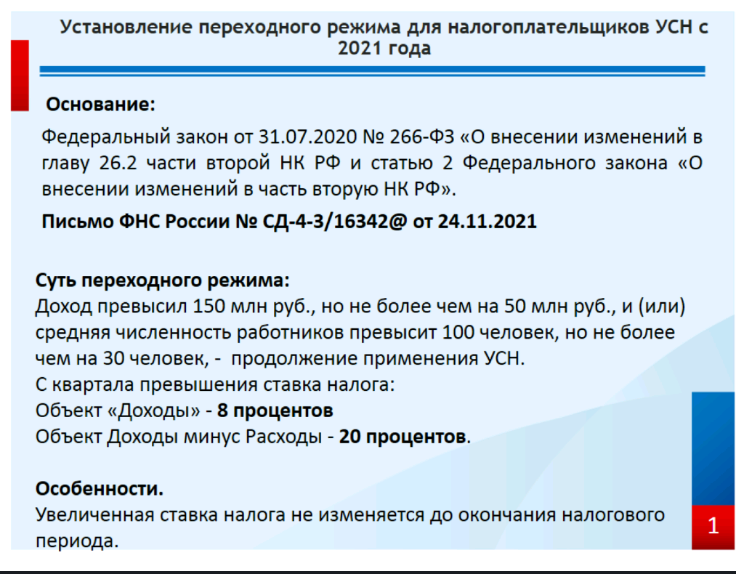
Начальник отдела камерального контроля №2 (Булекова Анна Алексеевна)

Slide 26
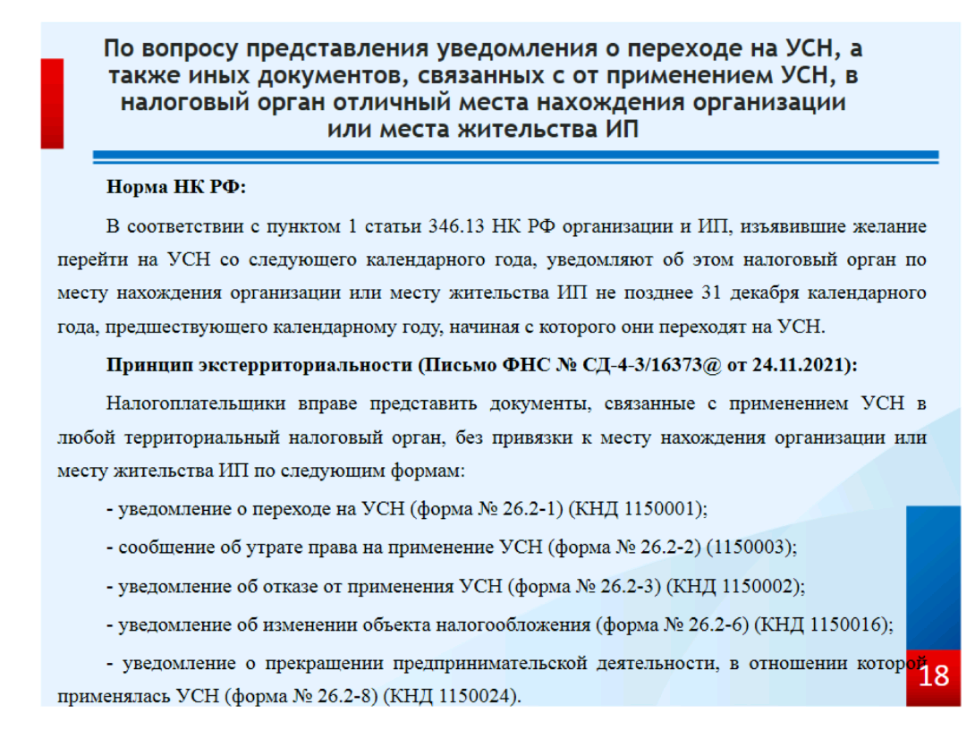
Начальник отдела камерального контроля №2 (Булекова Анна Алексеевна)

Slide 27
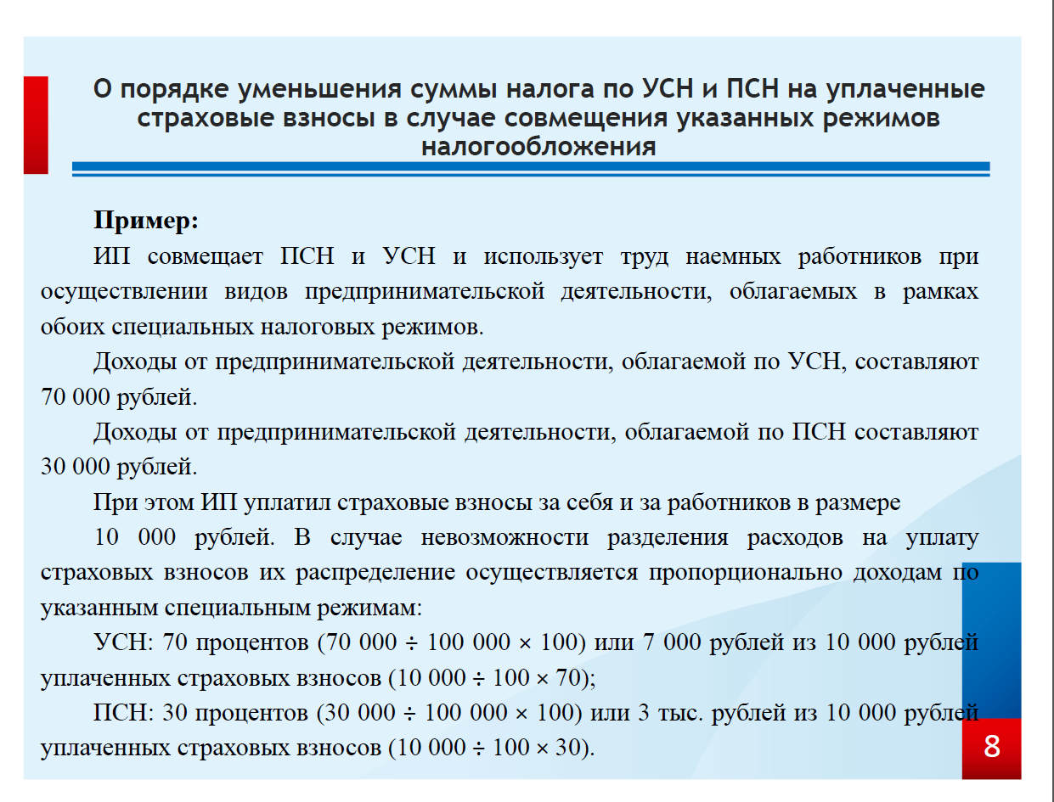
Письмо ФНС от 30.11.2021 №СД-4-3/16722@
Начальник отдела камерального контроля №2 (Булекова Анна Алексеевна)

Slide 28
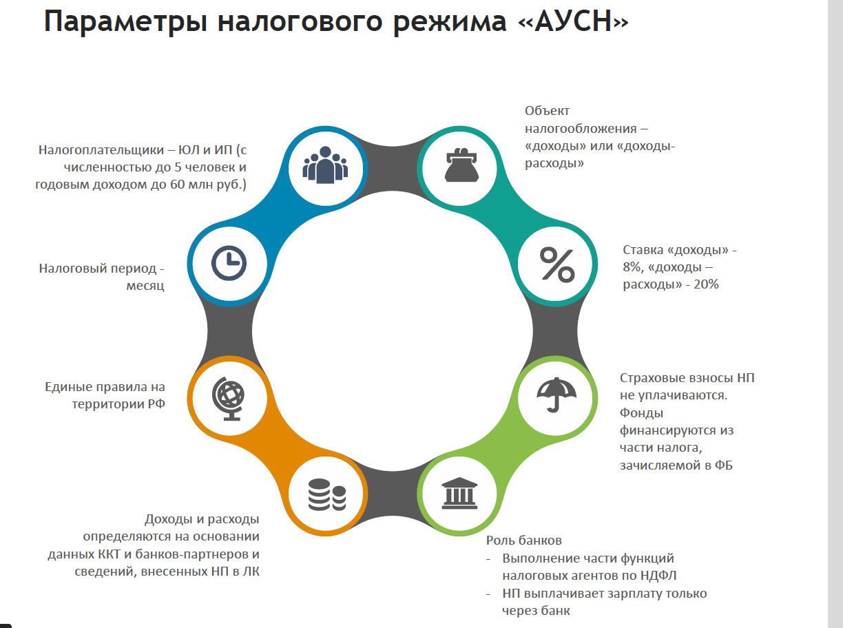
(пилотные регионы Московская обл., Татарстан, Москва, Калужская обл.) . Законопроект №20492-8 внесен в ГД РФ. Эксперимент с 01.07.22 по 31.12.2027
Начальник отдела камерального контроля №2 (Булекова Анна Алексеевна)

Slide 29
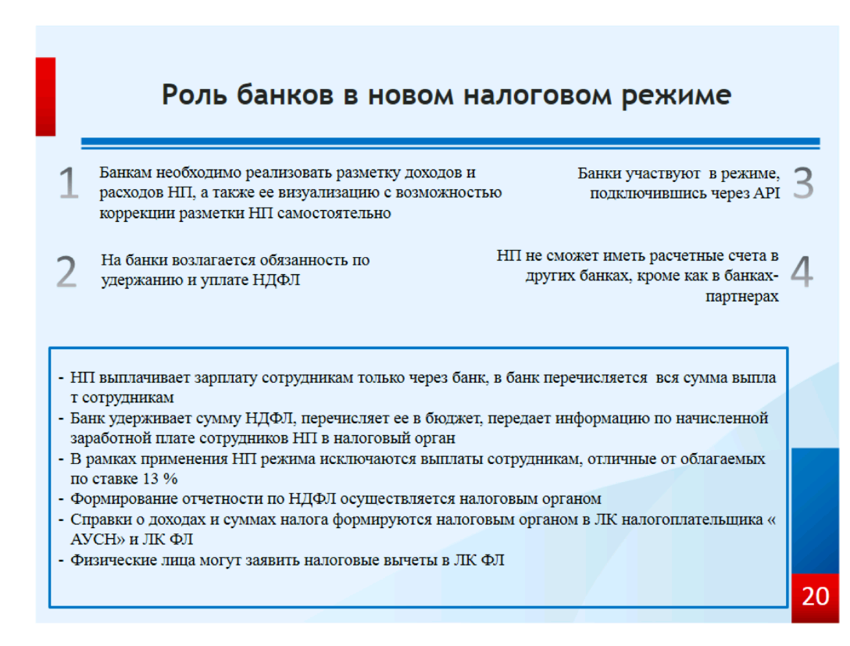
Начальник отдела камерального контроля №2 (Булекова Анна Алексеевна)

Slide 30
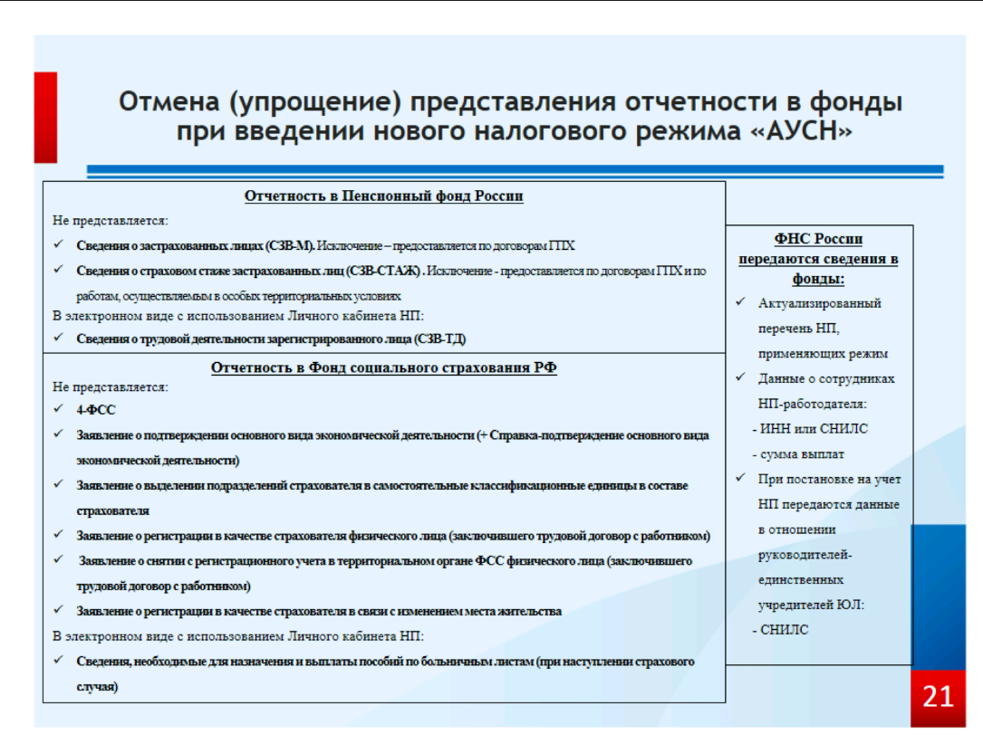
Начальник отдела камерального контроля №2 (Булекова Анна Алексеевна)

Slide 31
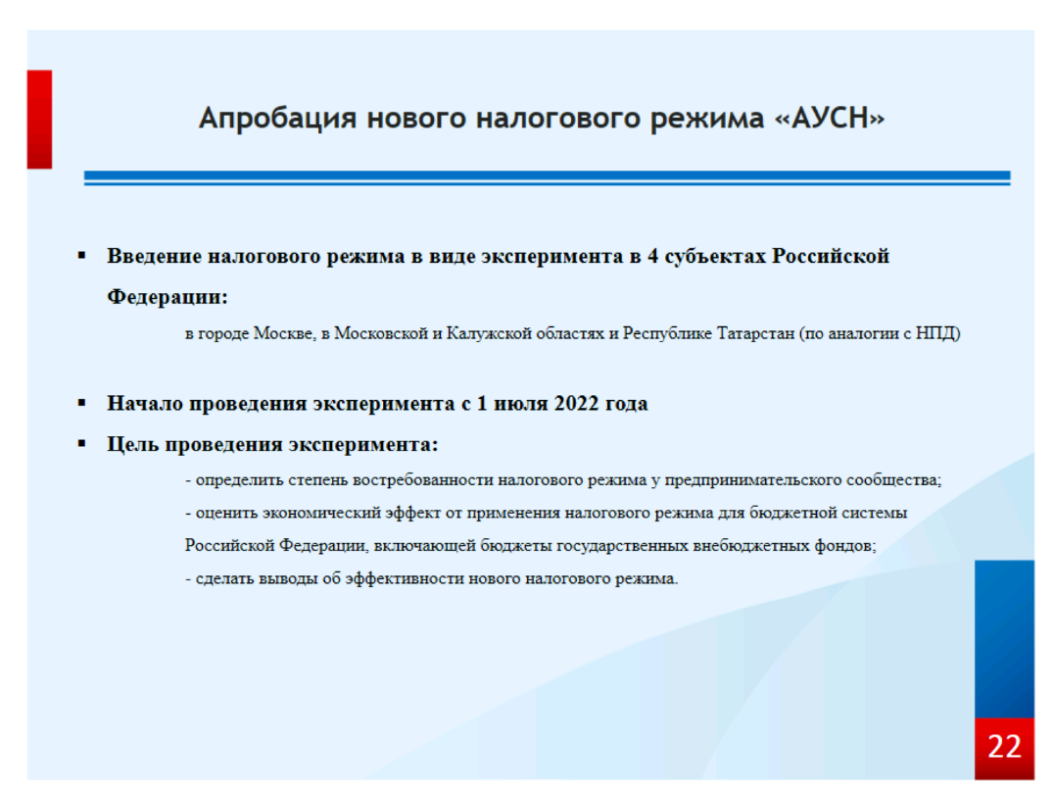
Начальник отдела камерального контроля №2 (Булекова Анна Алексеевна)

Slide 32
Спасибо за внимание!

